Slide 1
ACADEMIA
CRISTO
Notes:
Tarea: En el grupo de WhatsApp, pídeles a los alumnos que hagan la siguiente tarea antes de asistir a clase. Recuérdales que, especialmente para facilitar nuestro estudio de Los cuatro conceptos, es muy importante ver el video antes de asistir a clase.
Ver el siguiente video de instrucción
Leer Juan 8:1-11.
Preparar las respuestas a las siguientes preguntas:
En máximo cinco palabras, explica por qué hacemos buenas obras. Publica tus palabras en el grupo de WhatsApp. Tu instructor compartirá algunas respuestas al comienzo de la clase en vivo.
El video concluye con cuatro preguntas. ¿Cómo contestarías a cada pregunta, basándote en la Biblia?
¿Qué papel tienen las buenas obras en nuestra salvación?
¿Por qué hacemos buenas obras?
¿Cómo hacemos buenas obras?
¿Qué guía nos da Dios para ayudarnos a aprender lo que él considera bueno?
Pídeles a los alumnos que compartan su progreso con los estudiantes de la lista, a quienes les van a enseñar. Anímalos a que compartan avances, por ejemplo, si alguien aceptó la invitación a estudiar, o desafíos, por ejemplo, si ha sido difícil encontrar personas dispuestas a estudiar los cuatro conceptos.

Slide 3
Lección 12
Los Cuatro Conceptos: Obras

Slide 4
Saludos y bienvenidos
Notes:
Saluda a los estudiantes mientras entran a la clase en vivo. Limita el tiempo para esto, haciendo énfasis en que el tiempo de calidad es limitado y debemos usarlo aprendiendo y enseñando (5 minutos).

Slide 5
Invocación u Oración
Notes:
Una invocación u oración se puede usar para comenzar la clase y empezar la instrucción.

Slide 6
Objetivos de la Lección
Repasar la Lección #4, Las obras, desde el punto de vista de un Maestro.
Practicar la corrección de respuestas incorrectas con amor.
Notes:
Objetivos de la Lección
Repasar la Lección #4, Las obras, desde el punto de vista de un maestro.
Practicar la corrección de respuestas incorrectas con amor.

Slide 7
Resúmenes
Notes:
Repasar el video, la pregunta y presentar la lección.
Comparte los mejores tres o cuatro resúmenes de cinco palabras de por qué hacemos buenas obras que fueron publicados en el grupo de WhatsApp.
Termina con la siguiente conclusión (si esta respuesta no ha surgido ya de los alumnos): Porque Jesús murió por mí (o algo parecido).

Slide 8
Recursos
academiacristo.com
Videos
Hojas del estudiante
Guía del maestro
Notes:
Enseñar a los maestros cómo enseñar: Obras
Una vez más, asegúrate de que todos los estudiantes se sientan seguros con respecto a la ubicación de la guía del maestro y cómo usarla ellos mismos mientras sus alumnos tienen las hojas de estudiante.

Slide 9
Captar
Notes:
Usa la guía del maestro, trabajando de la siguiente forma:
Captar: A diferencia de los conceptos previos, este "captar" se enfoca en el concepto mismo. Las personas tienden naturalmente a pensar que son salvos, por lo menos en parte, por lo que hacen. Así que, aquí debemos enfatizar que las obras son el resultado de la salvación que tenemos y no la causa de ella. Es posible que debas dedicarle más tiempo a este punto.

Slide 10
Contar
¿Qué preguntas podrían tener sus estudiantes sobre esta historia?
Notes:
Contar: Puedes preguntarle al grupo: "¿Qué preguntas tienen sobre esta historia? ¿Qué preguntas podrían tener tus estudiantes sobre esta historia? Una pregunta que surge con frecuencia es: ¿Qué estaba escribiendo Jesús en el suelo? Si bien podemos especular, en última instancia no lo sabemos, porque las Escrituras no nos dan la respuesta. De nuevo, motiva a los alumnos a que usen sus propias palabras para contar la historia. En la clase en vivo, puedes pedir que alguien lo haga para dar un ejemplo de cómo se hace.

Slide 11
Tener en cuenta
Las obras llegan después de que Jesús anuncia el perdón, y no antes
Notes:
Tener en cuenta: Hazles ver que Juan 8:2 sí nos da una hora específica del día. Busca con los alumnos los pasajes del Antiguo Testamento mencionados en la guía del maestro y asegúrate de que estén preparados para contestar a posibles preguntas mientras enseñan acerca de la ley civil en Israel. Una pregunta para hacerles a los alumnos es: "¿Por qué es tan importante el orden de los acontecimientos de esta historia?" (Respuesta: las obras llegan después de que Jesús anuncia el perdón, y no antes).

Slide 12
Consolidar
Pregunta #2: la Ley como espejo
Pregunta #3: el Evangelio; Jesús nos perdona gratuitamente
Pregunta #4: la Ley como guía
Notes:
Consolidar: Trabaja muy lentamente en la parte de consolidar en este caso. Indica que la historia incluye la Ley como espejo, lo cual usamos en la pregunta #2. Incluye el Evangelio, cuando Jesús perdona gratuitamente a la mujer de la misma forma en que nos perdona gratuitamente a nosotros (pregunta #3). Y tenemos la Ley, la cual guía nuestras obras que fluyen de ese perdón que recibimos en Jesús (pregunta #4). Anima al grupo a que trabaje cuidadosamente con estas preguntas, asegurándose de que las verdades de la historia se apliquen a sus alumnos personalmente.
LAS OBRAS: Estas últimas preguntas, al igual que antes, son para concluir la lección.
Indícales a los alumnos que la primera pregunta podría ser chocante para sus estudiantes. ¡Está diseñada para que así sea! Por naturaleza, creemos que nuestras obras desempeñan algún papel en nuestra salvación. Esa pregunta es una oportunidad para afirmar con contundencia: eso es mentira. Somos salvos solo por gracia, solo por fe, no por nuestras obras, ni siquiera un poco. Anima a los estudiantes a que sean valientes cuando se enfrenten a respuestas incorrectas de sus alumnos a esta pregunta.

Slide 13
El Siguiente Paso
Notes:
Al final de esta lección, se incluye el SIGUIENTE PASO. Recuérdales que nuestro objetivo con el proyecto final es plantar una iglesia con sana doctrina. El curso Aprendan de mí es el siguiente paso en ese proceso. Muéstrales dónde se encuentra ese curso en el sitio web. Anima a los estudiantes a que terminen su estudio de los Cuatro conceptos y que inviten a sus estudiantes a que sigan estudiando con ellos. Asegúrales que aprenderán más sobre Aprendan de mí y los siguientes pasos con sus grupos en las siguientes clases de este curso.

Slide 14
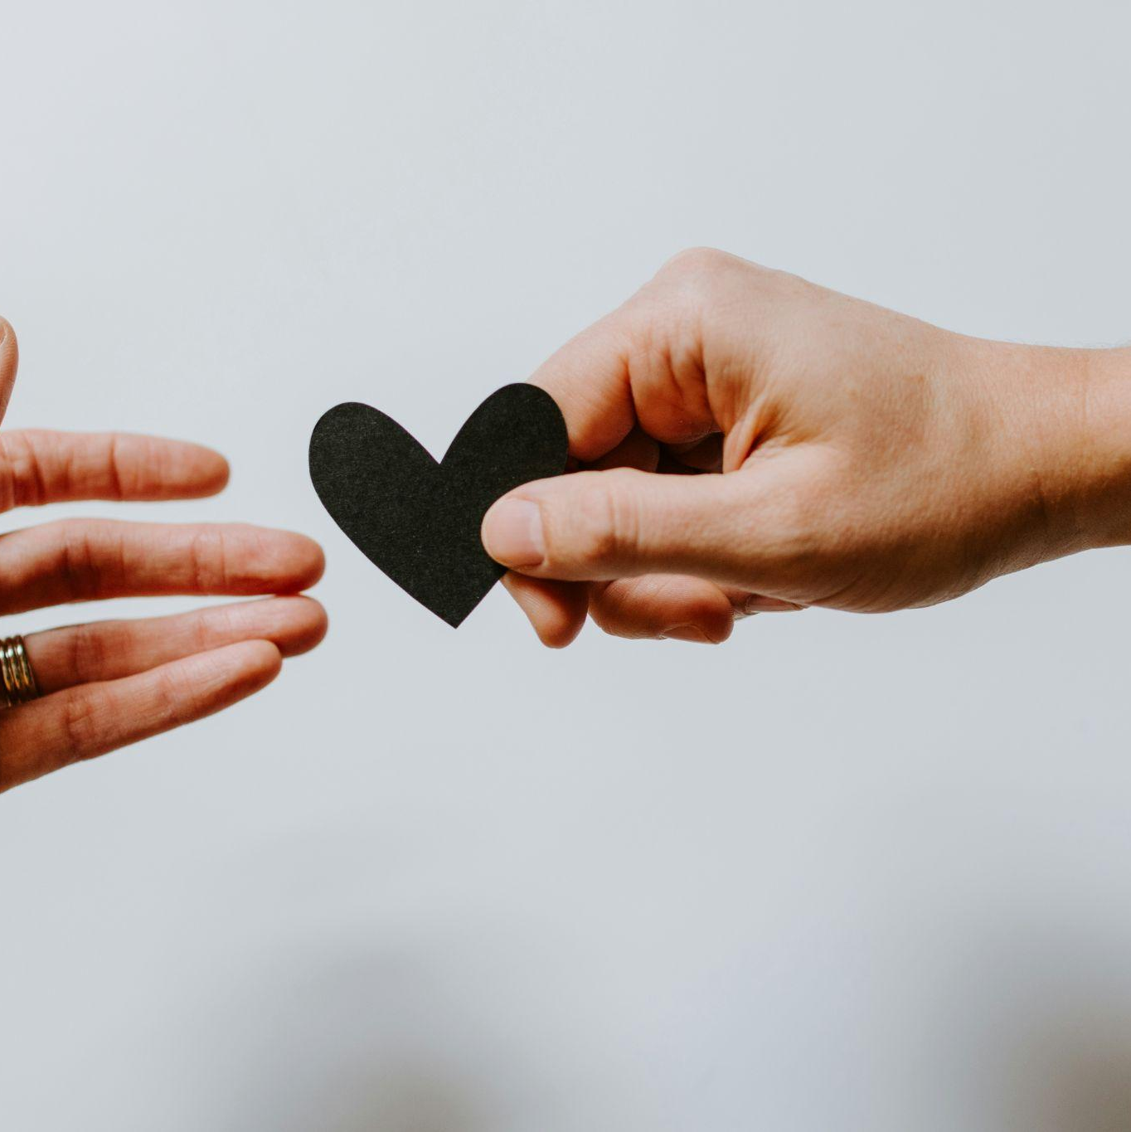
Las Obras
1) El perdón no depende de nuestras obras.
2) El perdón nos motiva a hacer buenas obras.
Notes:
Al final de esta lección, se incluye el SIGUIENTE PASO. Recuérdales que nuestro objetivo con el proyecto final es plantar una iglesia con sana doctrina. El curso Aprendan de mí es el siguiente paso en ese proceso. Muéstrales dónde se encuentra ese curso en el sitio web. Anima a los estudiantes a que terminen su estudio de los Cuatro conceptos y que inviten a sus estudiantes a que sigan estudiando con ellos. Asegúrales que aprenderán más sobre Aprendan de mí y los siguientes pasos con sus grupos en las siguientes clases de este curso.

Slide 15
Juego de roles:
Corregir respuestas
incorrectas con amor
Notes:
Juego de roles: corregir respuestas incorrectas con amor
A medida que enseñes Los cuatro conceptos claves, es probable que tus estudiantes a veces respondan mal a una pregunta. Cuando eso suceda, ¿cómo respondemos? Deja que los estudiantes respondan. Luego, puedes añadir lo siguiente:
Corrijan. No podemos dejar que una respuesta incorrecta se mantenga. Si lo hacemos, ese estudiante y el resto podrían pensar que la respuesta incorrecta es correcta y creer en una falsa doctrina.
Con amor. Cuando corregimos, no debemos ser duros ni hacer que el estudiante se sienta avergonzado por estar equivocado. Podemos reafirmar lo que está bien en su respuesta, pero corregir claramente lo que está mal.
El profesor puede señalar: Aquí se intersecan dos de los consejos de enseñanza. Debemos mantener un ambiente positivo no corrigiendo con demasiada dureza. Pero podemos corregirlos con amor dejando que las Escrituras le cuenten la verdad a todos.

Slide 16
Corregir respuestas incorrectas con amor
“...la Biblia tiene una respuesta diferente…”
“...leamos un versículo…”
"Lo siento, pero la Biblia no dice eso. ¿Podemos buscar juntos lo que dice?"
Notes:
¿Qué ejemplos podemos dar?
"Gracias por tu respuesta. Sin embargo, la Biblia tiene una respuesta diferente. Veamos qué dice".
"Tienes razón en que las buenas obras son importantes. Pero no influyen en nada para salvarnos. Leamos un versículo que dice cómo nos salvamos...".
"Lo siento, pero la Biblia no dice eso. ¿Podemos buscar juntos lo que dice?".
Divide a los estudiantes en grupos pequeños. Pídeles que se turnen para representar al maestro, mientras el resto representa a los estudiantes. Haz que los "estudiantes" se turnen para decir algo falso sobre uno de Los cuatro conceptos claves, y que los "maestros" se turnen para practicar la respuesta con amor.

Slide 17
1
IDENTIFICAR
2
INVITAR
3
ENSEÑAR
4
INFORMAR
Notes:
Proyecto final: Revisa los componentes básicos del proyecto final: identificar (los nombres de la lista), invitar, enseñar e informar. Luego, pídeles a los estudiantes que han invitado a quienes están en su lista que compartan cómo les fue. Puedes agradecerle a Dios por las invitaciones aceptadas, animar a otros a que sigan intentándolo y animar quienes aún no lo han hecho.

Slide 18
El proyecto final, la importancia de ver el video especialmente para estas lecciones y el día y la hora de la siguiente clase.
Notes:
El cierre
Anima a los estudiantes a que comiencen a invitar a las personas de su lista a estudiar Los cuatro conceptos claves utilizando las estrategias de invitación que han identificado, si todavía no lo han hecho.
Menciona lo siguiente [en pantalla]: El proyecto final, la importancia de ver el video especialmente para estas lecciones y el día y la hora de la siguiente clase.

Slide 19
Tarea
en el grupo de WhatsApp
Notes:
Conclusión:
Avísales a los estudiantes que vas a publicar la grabación de la clase y la tarea para la siguiente clase en el chat grupal.

Slide 20
Oración o Bendición
Notes:
Termina con una oración (relacionada con la lección) o una bendición.

Slide 21
Despedida
Notes:
Despedida (dales todo el tiempo que necesiten)

Slide 22
ACADEMIA
CRISTO
Notes:
Información adicional para el maestro: Temas que pueden surgir durante la clase
La crítica textual Los alumnos que usan la Nueva Versión Internacional o la Reina Valera Contemporánea podrían preguntarse por qué esa historia está incluida en el texto sagrado. La nota a continuación es de la Biblia Popular: “Los traductores de la Nueva Versión Internacional tienen razón cuando observan que algunos manuscritos antiguos no incluyen este relato de la mujer que había sido sorprendida en adulterio. Sin embargo, podemos tener el consuelo de que con este relato o sin él, las enseñanzas de las Escrituras no han sido afectadas. Además, no hay ninguna razón válida para creer que no sucedió”. Los editores de la NVI y la RVC definitivamente sobreestiman el caso al no incluir esta historia en el texto sagrado, ya que se apoyan en una sola familia textual en vez de tomar en cuenta el cuerpo entero de evidencia. Si a un instructor le hacen preguntas sobre esto, se le anima a que estudie el tema con más profundidad para poder darles a los alumnos una respuesta completa y paciente, ya que es sumamente importante la confianza en la fiabilidad del texto de la Escritura.
La ley civil vs. la ley moral. Señala que esta historia también es buena para enseñar la diferencia entre la ley civil del Antiguo Testamento y la ley moral. Un ejemplo de la ley civil es la ejecución de alguien a quien se le sorprende cometiendo adulterio. Esa era la voluntad de Dios para su pueblo en esa época. Si leemos la ley del Antiguo Testamento a la luz del Nuevo Testamento, ya no vemos que la ejecución de quienes eran sorprendidos cometiendo adulterio siga siendo la voluntad de Dios para nosotros, quienes vivimos después de Cristo. Sin embargo, en esta historia también vemos la ley moral de Dios. En el Nuevo Testamento vemos que definitivamente la voluntad de Dios es que llevemos una vida pura y decente y que huyamos de pecados sexuales, como el adulterio. Dado que en esta historia vemos tanto la ley moral como la ley civil, es una buena oportunidad para enseñar la diferencia entre las dos, si surge la pregunta o si el tiempo de la clase lo permite.

